Slide 1



Nombres
Calcul
Géométrie
OGD/ALG/PROBA
Mesure
Connaitre reproduire et comparer les angles - CM2

Slide 2




OBJECTIF(S) DE LA SÉANCE
©www.laclassedemallory.net
  MESURE
  Revoir la notion d’angle
  Connaitre le vocabulaire lié aux angles
  Comparer des angles
  Reproduire des angles

Slide 3




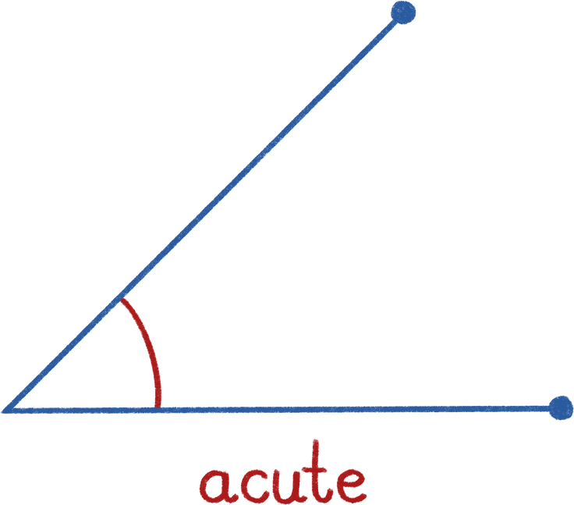


PRÉ-REQUIS
Un ANGLE est une figure formée par deux demi-droites (ou segments) qui partent d’un même point, appelé sommet de l'angle. Ces deux demi-droites sont les côtés de l'angle.
côtés de l’angle
A
sommet de l’angle
l’angle AOB
O
B

Slide 4



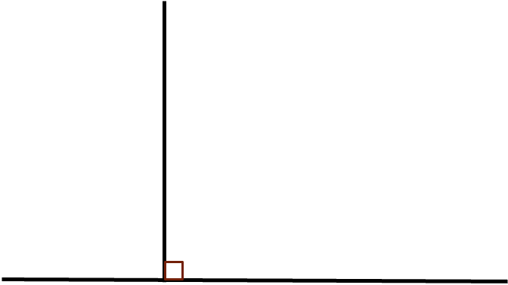
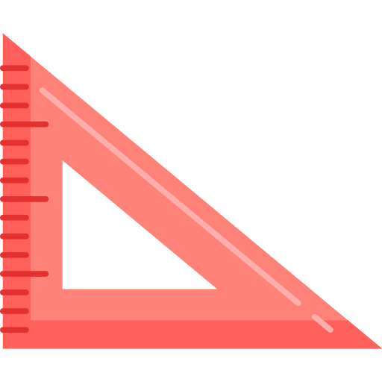
L’ANGLE DROIT
Un angle DROIT est un angle formé par l’intersection de deux droites, segments ou demi-droites perpendiculaires. Il mesure 90°.
A
l’angle AOB est droit
O
B

Slide 5
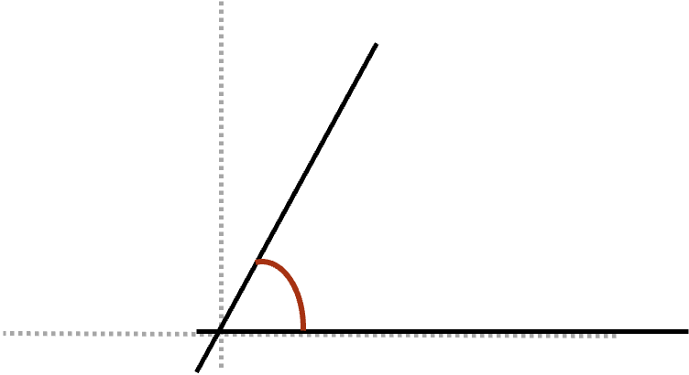
L’ANGLE AIGU
Un angle AIGU est un angle dont la mesure est strictement inférieure à 90°. Il est plus "fermé" qu’un angle droit.
E
l’angle EFG est aigu
G
F

Slide 6
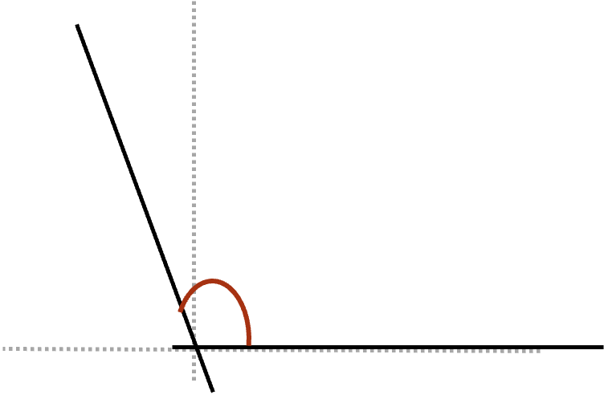
L’ANGLE OBTUS
Un angle OBTUS est un angle dont la mesure est strictement supérieure à 90°. Il est plus "ouvert" qu’un angle droit.
A
l’angle ABC est obtus
B
C

Slide 7



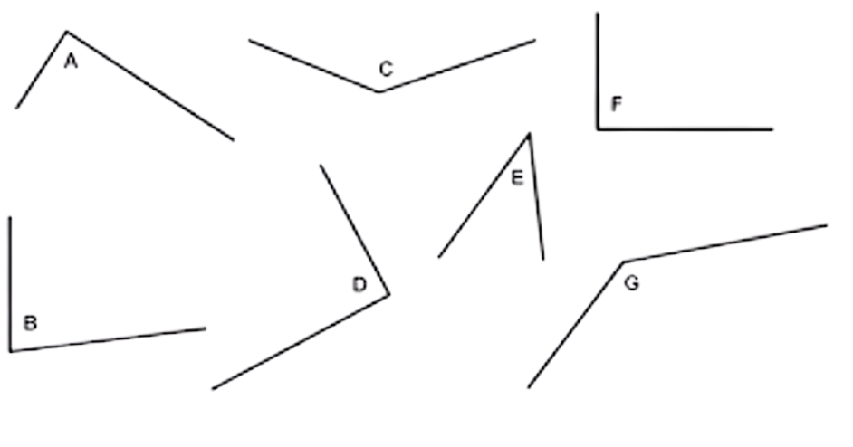
MINI TEST
  Trace un angle aigu et un angle obtus.
  Entoure en bleu les angles obtus, en rouge les angles aigus et en vert les angles droits

Slide 8



COMPARER DES ANGLES
Pour comparer la mesure de deux angles, on peut les superposer (en reproduisant l’un des deux sur du papier calque).
Comparaison de deux angles
angle orange > angle vert

Slide 9
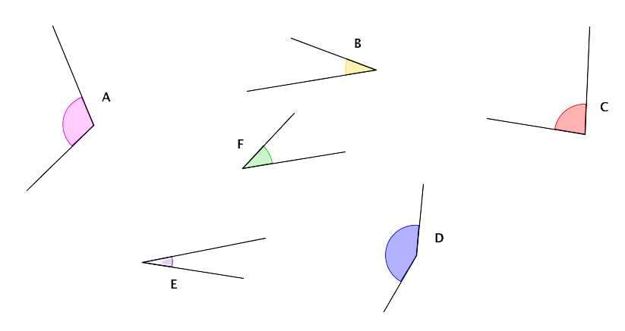
MINI TEST
Classe les angles du plus petit au plus grand.

Slide 10


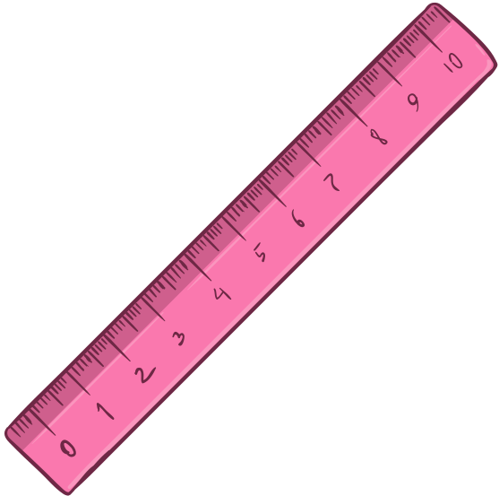
REPRODUIRE DES ANGLES
Pour reproduire un angle, on utilise :
- l’équerre s’il s’agit d’un angle droit.
- un gabarit ou du calque pour les autres types d’angle
On décalque l’angle en utilisant une règle et un crayon de papier.

Slide 11


REPRODUIRE DES ANGLES
On retourne son calque et on repasse sur l’angle en appuyant bien.

Slide 12
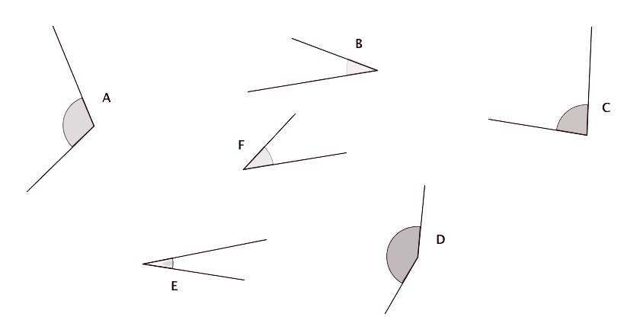
REPRODUIRE DES ANGLES
On obtient une reproduction de l’angle.

Slide 13
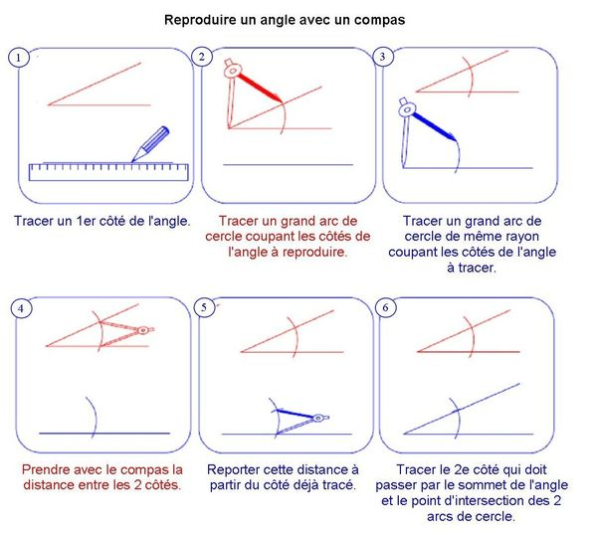
REPRODUIRE DES ANGLES AU COMPAS
Tracer un 1er côté de l’angle.
Tracer un grand arc de cercle coupant les côtés de l’angle à reproduire.
Tracer un grand arc de cercle de même rayon coupant les côtés de l’angle à tracer.

Slide 14
REPRODUIRE DES ANGLES AU COMPAS
Prendre avec le compas la distance entre 2 côtés.
Reporter cette distance à partir du côté déjà tracé.
Tracer le 2ème côté qui doit passer par le sommet de l’angle et le point d’intersection des deux arcs de cercle.

Slide 15
MINI TEST
Reproduis l’angle de ton choix.

Slide 16



L’ESSENTIEL À RETENIR

